Slide 1
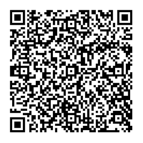
八尾市のがん患者の皆様へ
令和７年６月1日
受付開始！
ウイッグ等及び乳房補整具の
購入費用に対する助成のご案内
八尾市では、がん治療による外見の変化を受けたがん患者の治療と社会生活等の両立を支援し、療養生活の質の向上を図ることを目的に、ウイッグ等や乳房補整具の購入費用の一部または全額を助成します。
助成内容
令和7年４月１日以降に購入しており、購入日から１年以内の下記区分（１）及び（２）が対象となります。
区分 |  | 対象補整具 | 助成金の上限額
（1） | ウィッグ等 | （A）ウィッグ （装着時の保護ネット等を含む） （B）毛付き帽子 | 30,000円
（2） | 乳房補整具（C）または（D）いずれか （左用と右用各１回限り） | （C）補整下着 （下着とともに使用するパッドを含む） （D）人工乳房 （乳房再建術等によって体内に埋め込まれたものを除く） | 30,000円
※（１）（２）共に上限に満たない場合は、実際に購入した金額となります。各1回限り。
※助成金の範囲内であれば複数購入可能。
対象者
※申請時点で次の要件をすべて満たす人が対象です。
八尾市内に在住し、八尾市の住民基本台帳に登録されている人
がんと診断され、治療を受けた、または現在治療を受けている人
がん治療に起因する脱毛又は乳房を切除したことに伴い補整具を令和7年4月1日以降に購入した人
過去に八尾市または他の自治体が実施する同様の助成を受けていない人
申請方法
裏面の必要書類をご準備いただき、以下のいずれかの方法で申請してください。
(1)八尾市電子申請システム
（2）窓口
下記二次元コードより申請ができます。
八尾市保健センター３階の健康推進課窓口までお越しください。
令和7年6月1日
から申請受付開始！
※八尾市役所本庁とは場所が異なりますのでご注意ください。
八尾市保健センター（八尾市生涯学習センター内）3階
健康推進課がん検診担当
問合せ先
八尾市旭ヶ丘５丁目８５番地の16 電話 072-993-8600

Slide 2
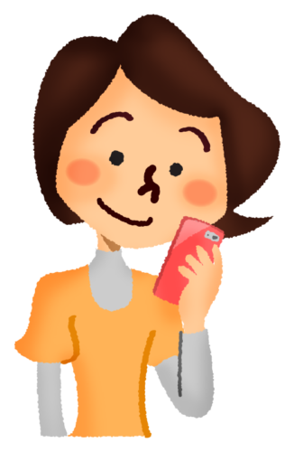
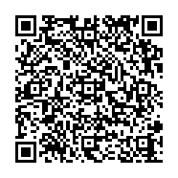
申請に必要な書類
八尾市がん患者のアピアランスケア助成事業助成金交付申請書兼請求書 | 電子申請システムで申請する場合は、同内容を入力していただくため提出は不要です。 八尾市ホームページ（下記二次元コード）からもダウンロードしていただけます。
本人確認書類 | 申請者の本人確認ができるもの（運転免許証、マイナンバーカード（表面）、各種保険証（両面）、パスポート、各種障がい者手帳、在留カード） ※代理人の方が申請される場合は、代理人の本人確認書類が必要となります。
がん治療を受けたことまたは受けていることが分かる書類 | がん治療に関する説明書、治療方針計画書、診療明細書、医師の意見書などの写し （抗がん剤治療や化学療法に伴う脱毛、外科的治療による乳房の切除等が見込まれることが分かる書類の写し）など
アピアランスケア用具の購入にかかる領収書 | 宛名、購入日、購入金額、購入品目など明細、金額の内訳、領収書発行者の名称の記載があるもの、乳房補整具は「補整下着」又は「人工乳房」の記載があるもの※原本に限ります。
振込先が確認できるものの写し | 振込先金融機関のカナ名義、口座番号が確認できるものの写し（通帳・キャッシュカードの写し）
手続きの流れ
STEP1
STEP2
申請
購入
補整具を購入してください。
領収書は必ず受け取ってください。
申請書および必要書類を健康推進課に提出してください。
STEP3
交付決定
STEP4
助成金の振り込み
申請書類の審査を行い、助成金額や振り込み日程等決まりましたら交付決定通知を送ります。
申請書に記載されている銀行口座に助成金を振り込みます。
助成金の詳細や、よくある質問は八尾市ホームページからご覧いただけます。
アピアランスケア助成事業
八尾市アピアランスケア
検索

